Slide 1
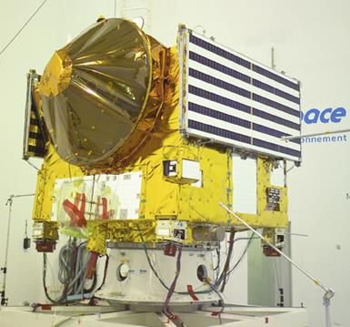
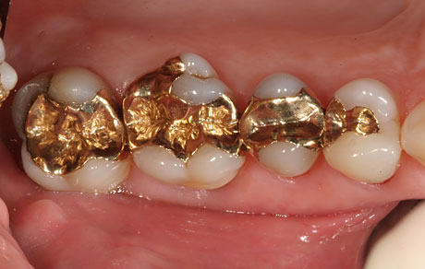
Gold als Geldanlage
Schmuck und Dekroration
Platinen in der Elektrotechnik
Dentaltechnik
Raumfahrttechnik

